Slide 1

Día, Fecha: | Martes, 06/08/2024
Hora de inicio: | 17:20
Inteligencia Artificial 1 Sección A
Erick Eden Sandoval Ramirez

Slide 2
Orígenes y Desarrollo Temprano de la Inteligencia Artificial
Durante las décadas de 1950 y 1960, los pioneros de la IA exploraron diversos enfoques para replicar la inteligencia humana. La IA simbólica, también conocida como IA al estilo antiguo (GOFAI, por sus siglas en inglés), se centraba en el uso de representaciones simbólicas y razonamiento lógico para imitar los procesos de pensamiento humanos. Los investigadores desarrollaron programas de IA tempranos, como el Teorista Lógico y el Solucionador General de Problemas, demostrando el potencial de la IA en tareas de resolución de problemas.

Slide 3
El Invierno de la IA
A pesar del optimismo inicial, la investigación en IA enfrentó desafíos significativos en las décadas de 1970 y 1980, lo que llevó a lo que se conoció como el “invierno de la IA”. El progreso se estancó y la financiación para proyectos de IA disminuyó debido a las expectativas no cumplidas y a las complejidades de desarrollar sistemas inteligentes. Sin embargo, el invierno de la IA no marcó el fin de la IA; sirvió como un catalizador para nuevos esfuerzos y un cambio de enfoque.
https://www.youtube.com/watch?v=fwO7cFr6n30

Slide 4
La Emergencia de los Sistemas Expertos y el Aprendizaje Automático:
Durante el invierno de la IA, los investigadores centraron su atención en el desarrollo de sistemas expertos. Los sistemas expertos utilizaban motores de inferencia basados en reglas para capturar el conocimiento humano y tomar decisiones en dominios específicos. Los sistemas expertos encontraron éxito en áreas como el diagnóstico médico y se convirtieron en una aplicación destacada de la IA durante este período.

Slide 5
El resurgimiento de la IA llegó con la aparición del Aprendizaje Automático (AA) también conocido como Machine Learning. Para la década de 1990, los avances en la potencia informática y la disponibilidad de vastas cantidades de datos permitieron a los investigadores desarrollar algoritmos de aprendizaje más sofisticados. Los enfoques de AA, como las redes neuronales, los árboles de decisión y las máquinas de vectores de soporte, allanaron el camino para avances significativos en el reconocimiento de patrones y el análisis de datos.

Slide 6
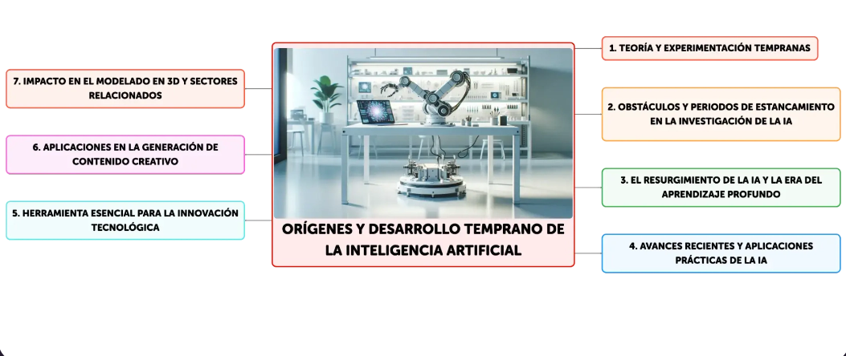

Slide 7
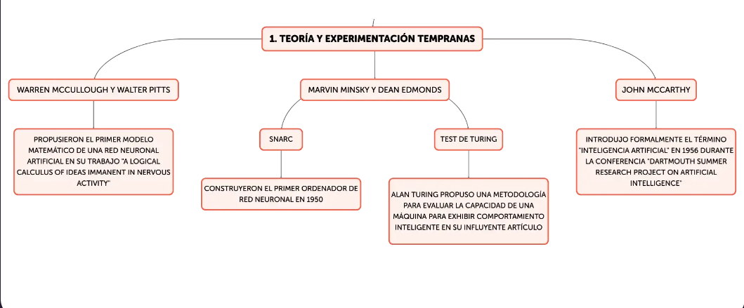

Slide 8
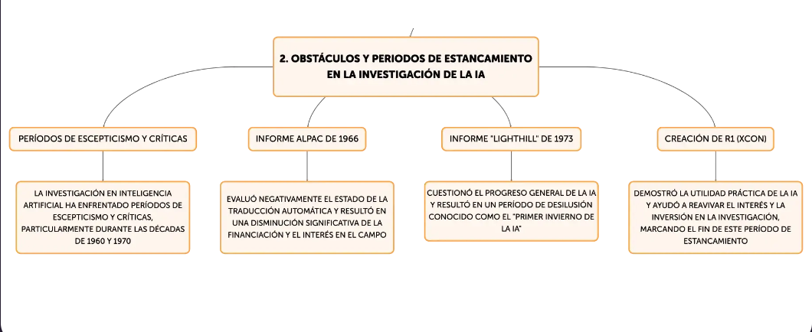

Slide 9
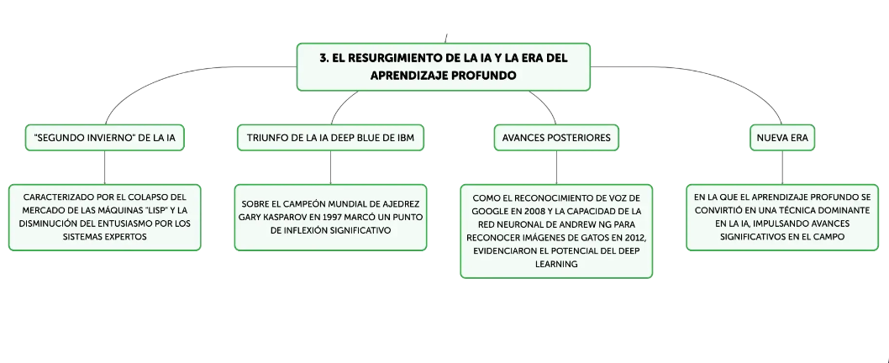

Slide 10
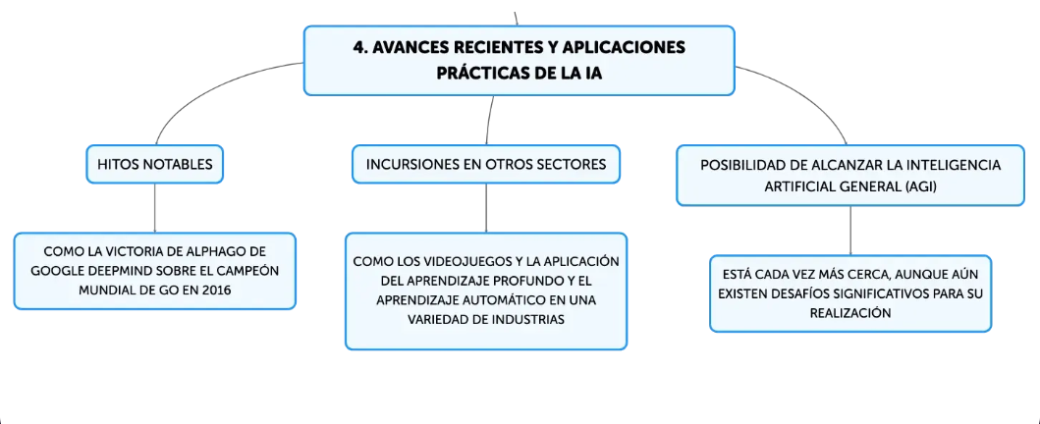

Slide 11
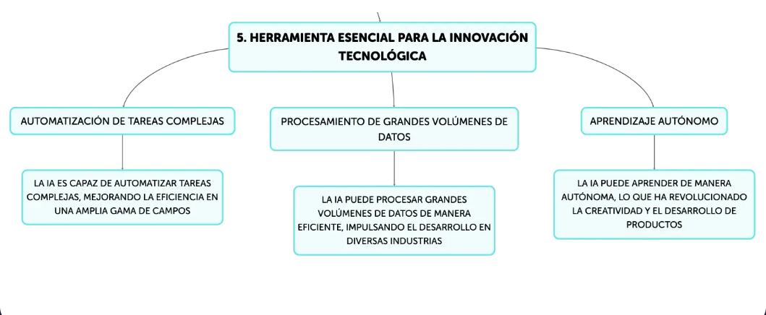

Slide 12
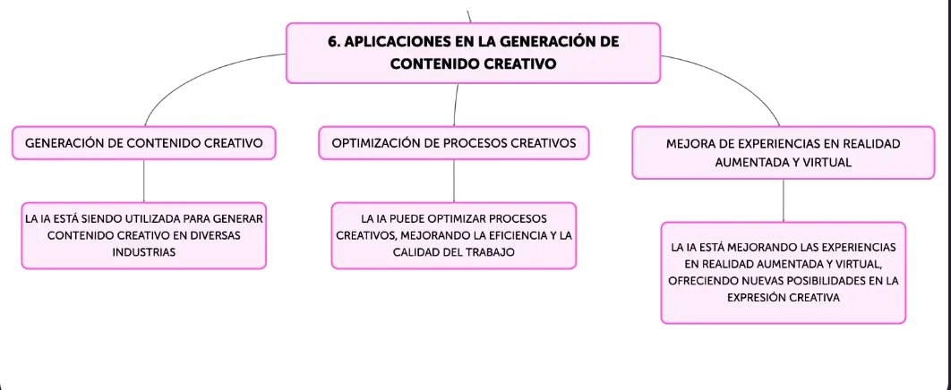

Slide 13
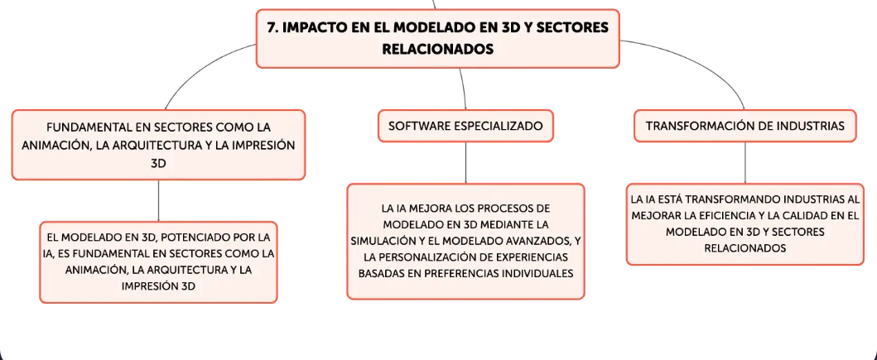
https://www.youtube.com/watch?v=2v6ipqgFk6s

Slide 14
¿Por qué es importante la IA?
Algunas tecnologías con inteligencia existen desde hace más de 50 años, pero los avances en la potencia informática, la disponibilidad de enormes cantidades de datos y nuevos algoritmo han permitido que se den grandes avances de IA en los últimos años.
La inteligencia artificial tiene un papel central en la transformación digital de la sociedad y ha pasado a ser una prioridad.
Se espera que sus aplicaciones futuras impliquen grandes cambios, pero la IA ya está presente en nuestras vidas.

Slide 15
Tipos de IA
Software: asistentes virtuales, software de análisis de imágenes, motores de búsqueda, sistemas de reconocimiento de voz y rostro
Inteligencia artificial integrada: robots, drones, vehículos autónomos, Internet de las Cosas

Slide 16
Áreas importantes de aplicación
Compras por internet y publicidad.
La inteligencia artificial se usa mucho para crear recomendaciones personalizadas para los consumidores, basadas, por ejemplo, en sus búsquedas y compras previas o en otros comportamientos en línea. La IA es muy importante en el comercio, para optimizar los productos, planear el inventario, procesos logísticos, etc.
Búsquedas en la web.
Los motores de búsqueda aprenden de la gran cantidad de datos que proporcionan sus usuarios para ofrecer resultados de búsqueda relevantes.
Asistentes personales digitales
Los teléfonos móviles smartphones usan la IA para un producto lo más relevante y personalizado posible. El uso de los asistentes virtuales que responden a preguntan, dan recomendaciones y ayudan a organizar las rutinas de sus propietarios se ha generalizado.
Traducciones automáticas.
Los programas de traducción de idiomas, basados tanto en texto escrito como oral, recurren a la inteligencia artificial para proporcionar y mejorar las traducciones. La IA también se aplica a otras funciones, como el subtitulado automático.

Slide 17
Casas, ciudades e infraestructuras inteligentes.
Los termostatos inteligentes aprenden de nuestro comportamiento para ahorrar energía, mientras que los desarrolladores de ciudades inteligentes esperan poder regular el tráfico para mejorar la conectividad y reducir los atascos.
Vehículos.
Aunque los vehículos de conducción autónoma no están generalizados todavía, los coches utilizan ya funciones de seguridad impulsadas por lA IA. Por ejemplo, la UE ayudó en la financiación del sistema de asistencia a la conducción basado en visión VI-DAS, que detecta posibles situaciones peligrosas y accidentes.
La navegación se basa en gran medida en IA.
Ciberseguridad.
Los sistemas de inteligencia artificial pueden ayudar a reconocer y luchar contra los ciberataques y otras amenazas en línea basándose en los datos que reciben continuamente, reconociendo patrones e impidiendo los ataques.
La inteligencia artificial para luchar contra la Covid-19.
La IA se ha utilizado en las cámaras termográficas instaladas en los aeropuertos y en otros lugares. En medicina, puede ayudar a reconocer una infección de los pulmones a partir de una prueba llamada tomografía computarizada. También se ha utilizado para proporcionar datos para rastrear la propagación de la enfermedad.
Lucha contra la desinformación.
Algunas aplicaciones de la inteligencia artificial pueden detectar noticias falsas y desinformación al extraer información de las redes sociales, buscar palabras sensacionales o alarmantes e identificar qué fuentes en línea se consideran autorizadas.

Slide 18
Salud.
Los investigadores estudian cómo usar la IA para analizar grandes cantidades de datos sobre la salud para encontrar patrones que podrían llevar a nuevos descubrimientos en la medicina y a otras formas de mejorar los diagnósticos individuales.
Por ejemplo, los investigadores desarrollaron un programa de IA que respondía a llamadas de emergencia y decían que detectaba paros cardíacos más rápidos de lo que lo podría hacer un médico.
Por otra parte, KConnect, cofinanciado por la UE, está desarrollando servicios de búsqueda y texto en varios idiomas que ayudan a las personas a encontrar la información médica más relevante disponible
Transporte.
La inteligencia artificial podría mejorar la seguridad, velocidad y eficiencia del tráfico ferroviario al minimizar la fricción de las ruedas, maximizar la velocidad y permitir la conducción autónoma.
Manufacturas.
La inteligencia artificial puede ayudar a que los productores europeas sean más eficientes y potencie de nuevo las fábricas en Europa al usar robots, optimizar los recorridos de ventas o con predicciones puntuales del mantenimiento necesario o de averías en "fábricas inteligentes".
El proyecto de investigación cofinanciado por la UE SatisFactory usa sistemas colaborativos de realidad aumentada para incrementar la satisfacción en el trabajo en "fábricas inteligentes".

Slide 19
Comida y agricultura.
La IA puede usarse para construir un sistema alimentario sostenible: podría garantizar comida más sana al minimizar el uso de fertilizantes, pesticidas y el riego; mejorar la productividad y reducir el impacto medioambiental. Además, los robots podrían quitar las malas hierbas y reducir el uso de herbicidas.
En la UE, ya hay muchos granjeros que usan la IA para controlar el movimiento, la temperatura y el consumo de alimentos de sus ganados.
Administración pública y servicios.
Al usar enormes cantidades de datos y reconocer patrones, la IA podría prever desastres naturales, permitir una preparación adecuada y reducir sus consecuencias.

